Slide 1
第5讲 神经网络分类

Slide 2
人工神经网络的提出
人工神经网络（Artificial Neural Networks，简记作ANN），是对人类大脑系统的一阶特性的一种描述。简单地讲，它是一个数学模型，可以用电子线路来实现，也可以用计算机程序来模拟，是人工智能研究的一种方法。

Slide 3
人工神经网络的命名
人工神经系统（ANS）
神经网络（NN）
自适应系统（Adaptive Systems）
自适应网（Adaptive Networks）
联接模型（Connectionism）
神经计算机（Neurocomputer）

Slide 4
人工神经网络的定义
（1） Rumellhart，McClelland等（1985年）提出的PDP模型指出了ANN的八要素：
1） 一组处理单元（PE或AN）；
2） 处理单元的激活状态（a_{i}）；
3） 每个处理单元的输出函数（f_{i}）；
4） 处理单元之间的联接模式；
5） 传递规则（∑w_{ij}o_{i}）；
6） 把处理单元的输入及当前状态结合起来产生激活值的激活规则（F_{i}）；
7） 通过经验修改联接强度的学习规则；
8） 系统运行的环境（样本集合）。

Slide 5
人工神经网络的定义
（2） Simpson（1987年）
人工神经网络是一个非线性的有向图，图中含有可以通过改变权大小来存放模式的加权边，并且可以从不完整的或未知的输入找到模式。

Slide 6
人工神经网络的定义
（3） Hecht-Nielsen（1988年）
人工神经网络是一个并行、分布处理结构，它由处理单元及其称为联接的无向讯号通道互连而成。这些处理单元（PE—Processing Element）具有局部内存，并可以完成局部操作。每个处理单元有一个单一的输出联接，这个输出可以根据需要被分枝成希望个数的许多并行联接，且这些并行联接都输出相同的信号，即相应处理单元的信号，信号的大小不因分支的多少而变化。处理单元的输出信号可以是任何需要的数学模型，每个处理单元中进行的操作必须是完全局部的。也就是说，它必须仅仅依赖于经过输入联接到达处理单元的所有输入信号的当前值和存储在处理单元局部内存中的值。

Slide 7
人工神经网络的定义
这个定义强调了4点：
  ① 并行、分布处理结构；
  ② 一个处理单元的输出可以被任意分枝，且大小不变；
  ③ 输出信号可以是任意的数学模型；
  ④ 处理单元完全的局部操作

Slide 8
人工神经网络的特点
信息的分布表示
运算的全局并行和局部操作
处理的非线性

Slide 9
人工神经网络的发展历史
人工神经网络的发展曲折的，从诞生到现在，几经兴衰。大体上，可以将其发展历史分成如下五个时期：

Slide 10
1. 萌芽期（人类研究自己智能的开始~1949）
人类对人工神经网络的研究最早可以追溯到人类研究自己智能的开始。
1943年，心理学家McCulloch和数学家Pitts建立起了著名的阈值加权和模型，简称为M-P模型。发表于数学生物物理学会刊《Bulletin of Methematical Biophysics》
1949年，心理学家D. O. Hebb提出神经元之间突触联系是可变的假说——Hebb学习律。 Hebb学习律被认为是人工神经网络学习算法的里程碑。
这两个重大的成果，构成了人工神经网络萌芽期的标志。

Slide 11
2. 第一高潮期（1950~1968）
20世纪50年代和60年代，以Marvin Minsky，Frank Rosenblatt，Bernard Widrow为代表的一些研究者把生理学和心理学的观点结合起来，研究成功了单级感知器（Perceptron），并用电子线路实现了它。
单级感知器的成功标示着第一高潮期的到来。
第一高潮期的成功让人们乐观地认为几乎已经找到了智能的关键。许多部门都开始大批地投入此项研究，希望尽快占领制高点。

Slide 12
3. 反思期（1969~1982）
正当人们兴奋不已的时候，M. L. Minsky和S. Papert，对单级感知器进行了深入的研究，从理论上证明了当时的Perceptron无法解决许多包括“异或”在内的简单问题。这一成果于1969年由 MIT Press发表在《 Perceptron 》一书中。
这一成果的发表标志着人类对人工神经网络的研究进入了反思期。
反思期的到来揭示了人类的认识规律：认识——实践——再认识 。

Slide 13
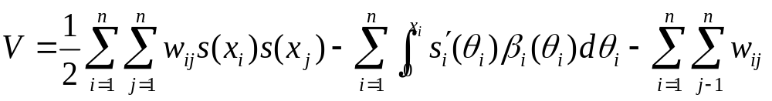
3. 反思期（1969~1982）
20世纪70年代和80年代早期，献身于ANN的科学家的研究结果很难得到发表，而且是散布在各种杂志之中，使得不少有意义的成果即使发表了，也很难被同行看到，著名的BP算法的研究就是一个例子。
客观因素导致了反思期的延续，并且一直延续到1982年，J. Hopfield将Lyapunov函数引入ANN，作为网络性能判定的能量函数为止。

Slide 14
4. 第二高潮期（1983~1990）
美国加州理工学院生物物理学家J. Hopfield的两篇重要论文分别于1982和1984年在美国科学院院刊上的发表标志着第二高潮期的到来。总结起来，第二高潮期的代表作有：
1）1982年，J. Hopfield提出循环网络，并将Lyapunov函数引入ANN，作为网络性能判定的能量函数，作为网络性能判定的能量函数，阐明了ANN与动力学的关系，用非线性动力学的方法来研究ANN的特性，建立ANN稳定性的判别依据，指出信息被存放在网络中神经元的联接上。

Slide 15
4. 第二高潮期（1983~1990）
2）1984年， J. Hopfield设计研制了后来被人们称为Hopfield网络的电路。较好地解决了著名的TSP问题，找到了最佳解的近似解，引起了较大的轰动。
3）1985年，UCSD的Hinton、Sejnowsky、Rumelhart等人所在的并行分布处理（PDP）小组的研究者在Hopfield网络中引入了随机机制，提出所谓的Boltzmann机。

Slide 16
4. 第二高潮期（1983~1990）
4）1986年，PDP小组的Rumelhart等研究者重新独立地提出了多层神经网络的学习算法—BP算法，较好地解决了多层神经网络的学习问题。
国际首届神经网络大会是1987年6月在美国加州举行的。
国内首届神经网络大会是1990年12月在北京举行的。

Slide 17
5. 再认识与应用期（1991~）
存在的问题：
1）应用面还不够宽
2）结果不够精确
3）存在可信度的问题

Slide 18
5. 再认识与应用期（1991~）
研究的方向：
1）开发现有模型的应用，并在应用中根据实际运行情况对模型、算法加以改造，以提高网络的训练速度和运行的准确度。
2）充分发挥两种技术各自的优势是一个有效方法
3）希望在理论上寻找新的突破，建立新的专用/通用模型和算法。
4）进一步对生物神经系统进行研究，不断地丰富对人脑的认识。

Slide 19
BP算法概述
人工神经网络中最流行的网络和算法是20世纪80年代提出的BP网络和BP算法， BP算法使用梯度下降法来调节BP网络的参数以最佳拟合由输入-输出对组成的训练集合。
BP网络已被成功应用到很多领域，例如视觉场景分析，语音识别，机器人控制。

Slide 20
BP算法概述
1、BP算法的出现
  非循环多级网络的训练算法
  UCSD PDP小组的Rumelhart、Hinton和Williams1986年独立地给出了BP算法清楚而简单的描述
  1982年，Paker就完成了相似的工作
  1974年，Werbos已提出了该方法
2、弱点：训练速度非常慢、局部极小点的逃离问题、算法不一定收敛。
3、优点：广泛的适应性和有效性。

Slide 21
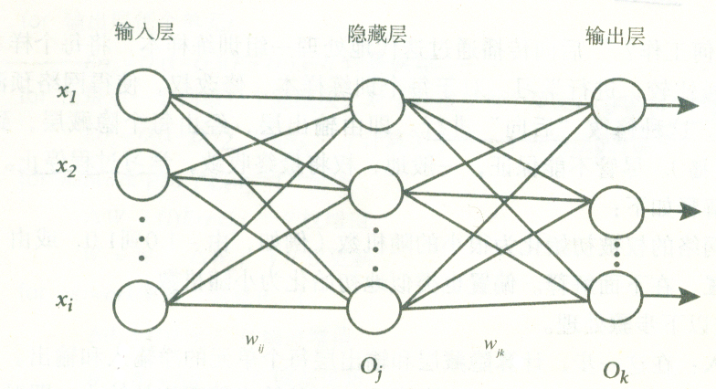
BP网络的基本结构

Slide 22
确定BP网络的拓扑结构
在开始训练之前，需要确定网络的拓扑结构：出入层神经元的个数、隐含层神经元的层数及每一层神经元的个数、输出层神经元的个数。
对训练样本中的每一属性的值进行归一化，使其值落在（0，1）区间，有助于加快学习过程。
对于离散的属性值，要进行合适的编码。
BP网一般都选用二级网络。
实验表明：增加隐藏层的层数和隐藏层神经元个数不一定总能够提高网络精度和表达能力。

Slide 23
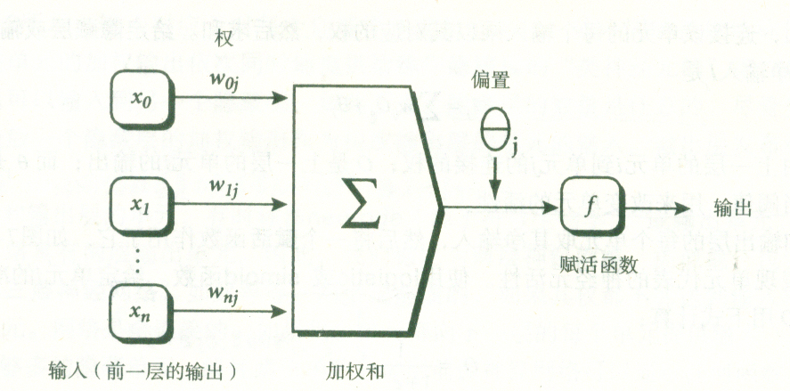
神经元的M-P模型

Slide 24
激活函数(Activation Function)
激活函数——执行对该神经元所获得的网络输入的变换，也可以称为激励函数、活化函数： o=f（net）
1、线性函数（Liner Function）
  f（net）=k*net+c
o
c
net
o

Slide 25
2、非线性斜面函数(Ramp Function)
γ if net≥θ
f（net）= k*net if |net|<θ
-γ if net≤-θ
γ>0为一常数，被称为饱和值，为该神经元的最大输出。

Slide 26
2、非线性斜面函数（Ramp Function）
o
γ
-θ
θ
net
-γ

Slide 27
3、阈值函数（Threshold Function）阶跃函数
β if net>θ
f（net）=
-γ if net≤ θ
β、γ、θ均为非负实数，θ为阈值
二值形式：
1 if net>θ
f（net）=
0 if net≤ θ
双极形式：
1 if net>θ
f（net）=
-1 if net≤ θ

Slide 28
3、阈值函数（Threshold Function）阶跃函数
o
β
0
θ
net
-γ

Slide 29
4、S形函数
压缩函数（Squashing Function）和逻辑斯特函数（Logistic Function）。
f（net）=a+b/(1+exp(-d*net))
a，b，d为常数。它的饱和值为a和a+b。
最简单形式为：
f（net）= 1/(1+exp(-d*net))
函数的饱和值为0和1。
S形函数有较好的增益控制

Slide 30
4、S形函数
o
a+b
c=a+b/2
(0,c)
net
a

Slide 31
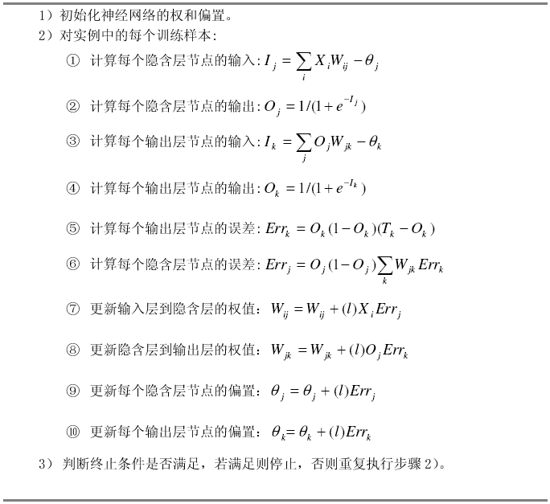
BP算法

Slide 32
BP算法的基本思想
BP算法的基本工作过程大概可以分为两个阶段：1）信号的向前传播，在这个阶段，要求计算出隐含层和输出层中每一神经元的净输入和输出。
2）误差的向后传播，在这个阶段，要求计算出输出层和隐含层中每一神经元的误差。

Slide 33
初始化问题
在BP算法中，权和偏置在网络学习之前，都将其初始化为不同的小随机数。
“不同”保证网络可以学习；“小随机数”防止其值过大而提前进入饱和状态。

Slide 34
更新问题
基本的BP算法采用的是实例更新，即每处理一个实例就更新一次权和偏置。实例更新的缺陷：实例的顺序对训练结果有较大影响。它更“偏爱”较后出现的实例。而给其中的实例安排一个适当的顺序，是非常困难的。
解决的办法就是采用周期更新，即每处理一遍所有的实例才更新一次权和偏置。周期更新的好处是：可以消除实例顺序对结果的影响。

Slide 35
收敛速度问题
BP算法的训练速度是非常慢的，尤其是当训练达到一定的程度后，甚至有时是发散的。

Slide 36
局部极小点问题
避免——修改初始值：并不是总有效。
逃离——统计方法：[Wasserman，1986]将Cauchy训练与BP算法结合起来，可以在保证训练速度不被降低的情况下，找到全局极小点。

Slide 37
网络瘫痪问题
在训练中，权可能变得很大，这会使神经元的网络输入变得很大，从而又使得其激活函数的导函数在此点上的取值很小。根据相应式子，此时的训练步长会变得非常小，进而将导致训练速度降得非常低，最终导致网络停止收敛。

Slide 38
稳定性问题
用修改量的综合实施权的修改（用消除样本顺序影响的算法4-2来训练）
连续变化的环境，它将变成无效的（网络不可塑）

Slide 39
步长问题
BP网络的收敛是基于无穷小的权修改量
  步长太小，收敛就非常慢
  步长太大，可能会导致网络的瘫痪和不稳定
  自适应步长，使得权修改量能随着网络的训练而不断变化。[1988年，Wasserman]

Slide 40
BP算法适合问题的特征
实例是用很多“属性-值”对表示的
目标函数的输出可能是离散值、实数值或者由若干实数属性或离散属性组成的向量
训练数据可能包含错误
可容忍长时间的训练
可能需要快速求出目标函数值
人类能否理解学到的目标函数是不重要的

